Slide 1



Slide 2
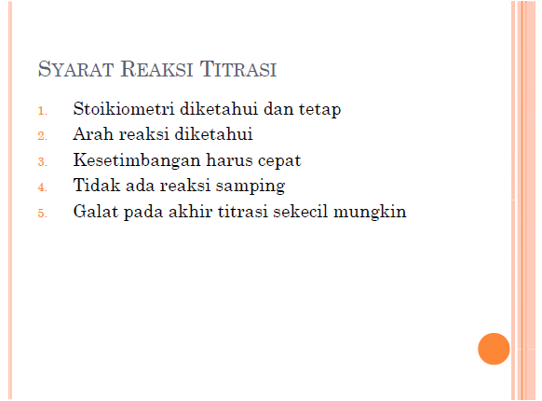

Slide 3
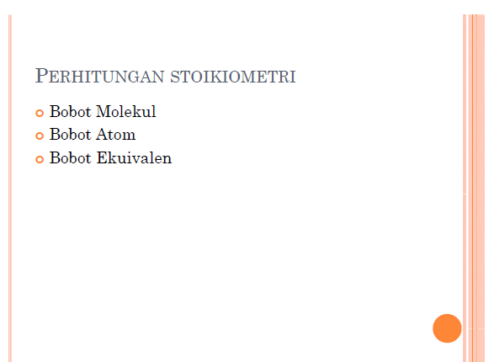


Slide 4
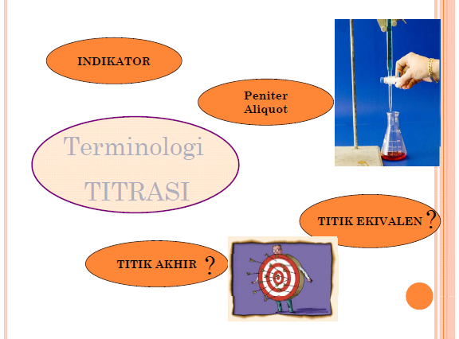


Slide 5
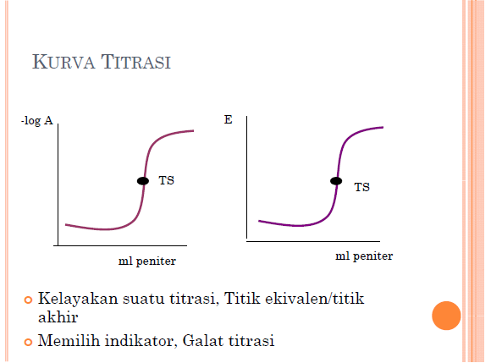

Slide 6
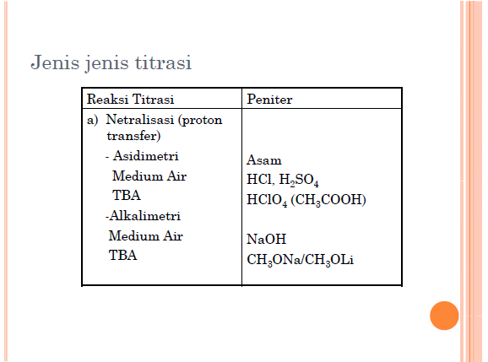

Slide 7
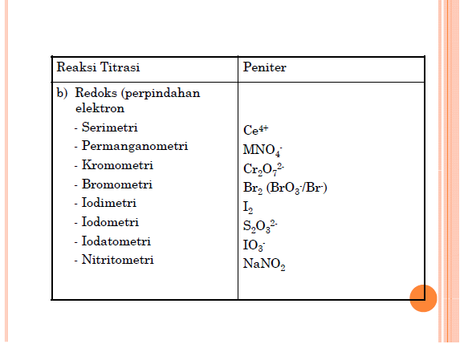

Slide 8
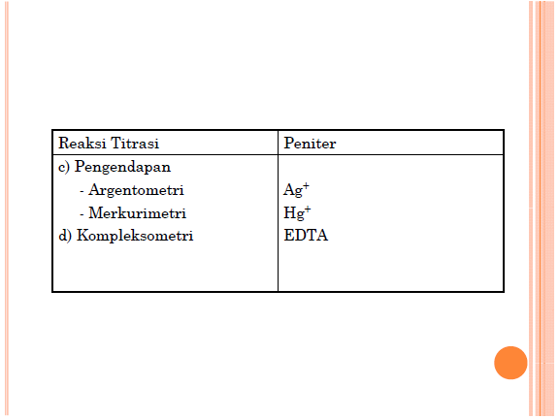

Slide 9
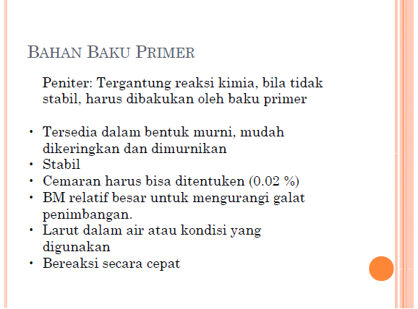

Slide 10
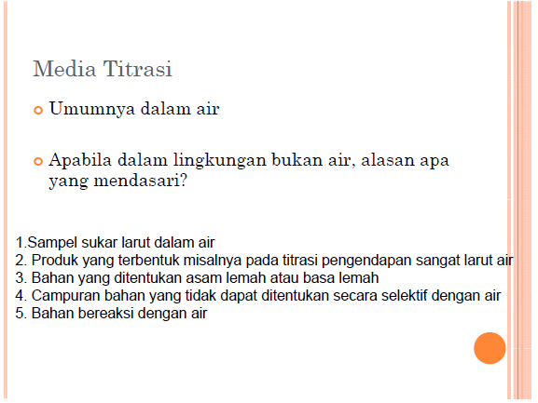

Slide 11
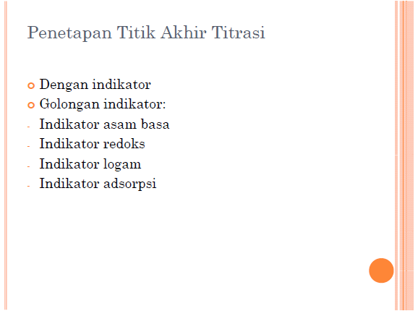
Fdengan instrtrumen
Dengan cara Elektrokimia : potensiometri

Slide 12

Pada titik ekivalen:
Ekivalen sampel = ekivalen pentiter
Vs x Ns = Vt x Nt
Vs x ekivalen sampel = Vt x Nt
Vs
Ekivalen sampel = Vt x Nt
Gram sampel = Vt x Nt
BE sampel
Gram sampel = Vt x Nt x BE sampel

Slide 13

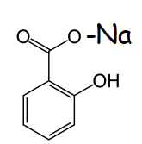
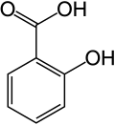
Perhatikan reaksi berikut :
Untuk mentitrasi 100 mg sampel diperlukan 5 ml NaOH 0,1 N. Berapa gram analit yang ada dalam sampel? ( BM asam salisilat : 138,12 g/mol)
+ NaOH
+ H₂O

Slide 14

Dik : Vt = 5 ml
Nt = 0,1` N
Bm analit : 138,12 g/mol
Dit : gram analit
Jawab :
Gram analit = Vt x Nt x BE
Gram analit = Vt x Nt x (BM/n)
Gram analit = 5 x 0,1 x (138,12/1) = 69,06 g

Slide 15

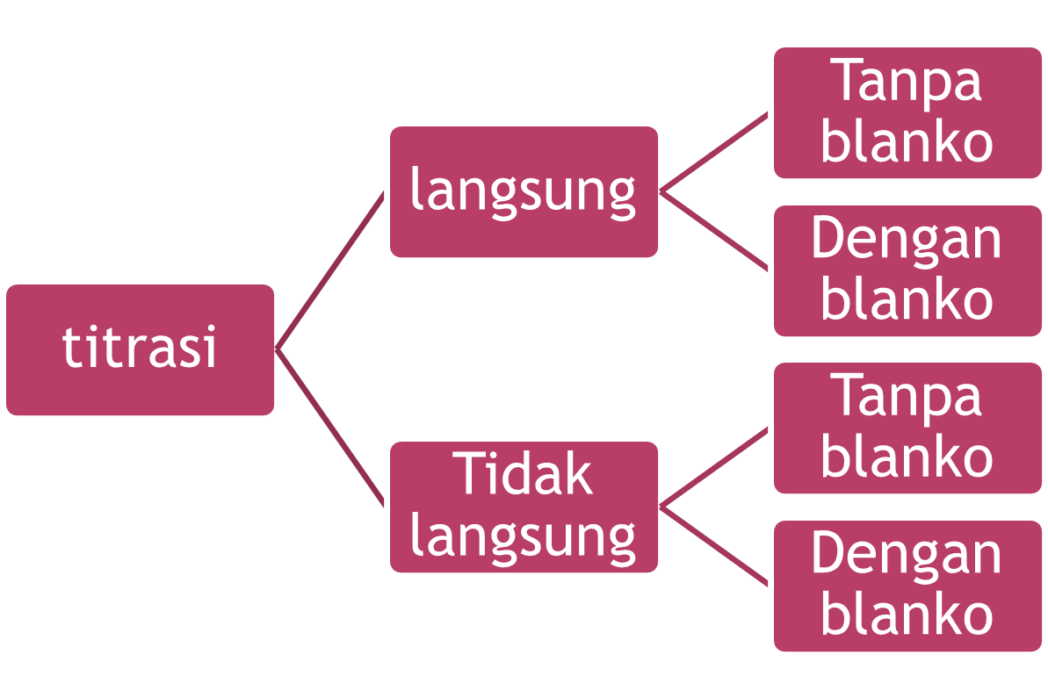

Slide 16
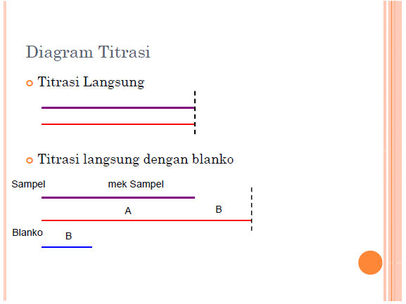
V1
V2

Slide 17

Titrasi langsung tanpa blanko
mg zat aktif = V.N pentiter X BE zat aktif
Titrasi langsung dengan blanko
mg zat = (V1 - V2) N X BE zat
V1 = volume pentiter pd titrasi sampel
V2 = volume pentiter pd titrasi blanko
N = normalitas pentiter

Slide 18
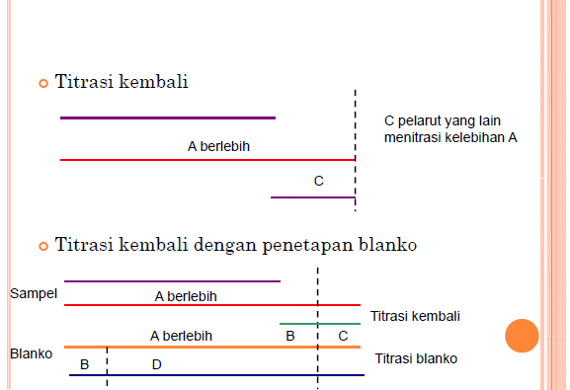

Slide 19

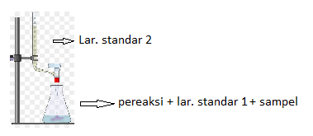
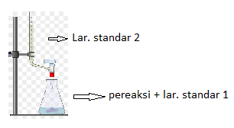
Titrasi sampel
Titrasi blanko

Slide 20

Titrasi kembali tanpa blanko
mg zat = (V1 N1 – V2 N2) x BE zat
Titrasi kembali dengan blanko
mg zat = (V2 N2 _{blanko} – V2 N2 _{sampel}) X BE
Ket : V1 = volume lar baku berlebih
V2 = volume pentiter
N1 = normalitas baku berlebih
N2 = normalitas pentiter

Slide 21

Jika sampelnya padat, maka rumus untuk menghitung kadar zat aktif (% b/b) :
Kadar (% b/b) = mg zat x 100%
berat sampel (mg)
Jika sampelnya cair, rumus untuk menghitung kadar zat aktif (% b/v) :
Kadar (%b/v) = mg zat X 100 %
ml sampel X 1000

Slide 22
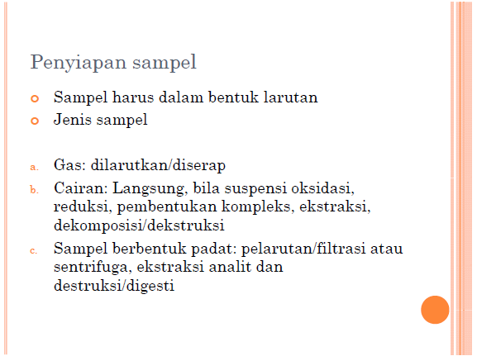

Slide 23
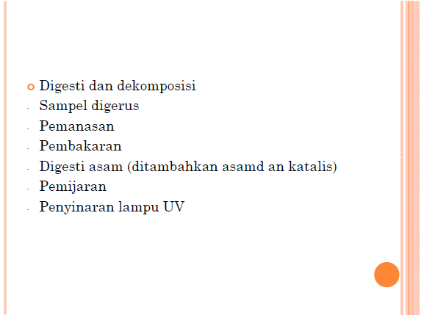

Slide 24
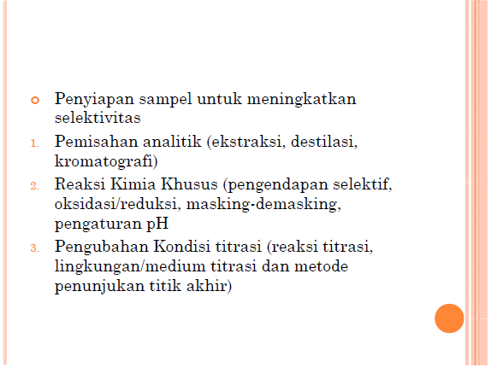

Slide 25
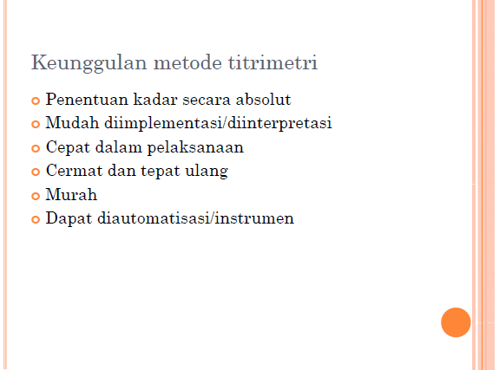

Slide 26

Timbang 200 mg sampel. Larutkan dalam 20 ml air. Tambahkan 15 ml dinatrium edetat 0,05 M, panaskan diatas penangas air selama 10 menit, dinginkan tambahkan 2,5 g heksamin. Titrasi dengan magnesium sulfat 0,05 M menggunakan indikator 0,4 ml jingga xilenol. 1 ml dinatrium edetat 0,05 M setara dengan 3,900 mg Al(OH)₃
_{Pertanyaan :}
_{Bagaimana reaksinya?}
^{Berapa %} Al(OH)3 dalam sampel jika magnesium sulfat yang dibutuhkan untuk titrasi 10 ml?

Slide 27
mg = (v1N1 – V2N2) x BM zat
V1 = 15 ml
N1 = 0,05
N2 = 0,05
V2= hasil titrasi
Volume Na2EDTA yang digunakan untuk titrasi sampel = 15 ml -10 ml = 5 ml
1 ml Na2EDTA 0,05 M = 3,900 mg Al(OH)3
5 ml Na2EDTA = 5 x 3,900 mg = 19,5 mg
% kadar = 19,5/200 x 100% =

Slide 28

Larutkan 100 mg sampel dalam 20 ml etanol P, tambahkan 10 ml natrium hidroksida 2 M, panaskan di atas tangas air selama 5 menit. Dinginkan, tambahkan 20 ml asam nitrat 2 N dan 25 ml perak nitrat 0,1 M LV kocok kuat dengan 2 ml dibutil ftalat P, tambahkan 2 ml larutan amonium besi (III) sulfat P 10%. Titrasi kelebihan perak nitrat dengan amonium tiosianat 0,1 M LV. (BM C4H7Cl3 . ½ H₂O 177,5 g/mol)
Pertanyaan
1. Bagaimana reaksinya?
2. Berapa mg kesetaraan klorbutamol dengan AgNO3 1 ml 0,1 M?
3. Berapa kadar % klor butamol dalam sampel jika volume amonium tiosianat yang dibutuhkan untuk titrasi sebanyak 20 ml?.

Slide 29

Timbang seksama 3 g di dalam labu yang telah ditara. Larutkan dalam 40 ml air, tambahkan indikator fenolftalein LP, dan titrasi dengan natrium hidroksida 1 N LV.
1 ml natrium hidroksida 1 N setara dengan 64,04 mg C₆H₈O₇
Hitung mg asam sitrat yang dititrasi dengan NaOH 0,5 N, volume NaOH 5 ml
Bagaimana reaksinya?

